Slide 1
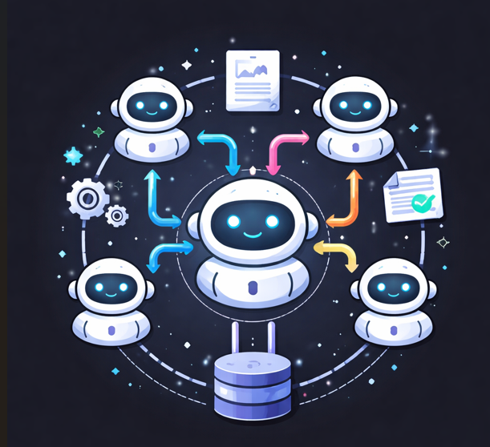
Multi-Agent AI System for Automated Data Enrichment
Мультиагентная AI-система · AI-система с оркестрацией · Мультимодальная обработка данных

Slide 2


Data manager assistant
Мультиагентная AI-система для автоматизированного обогащения и заполнения базы данных. Система обрабатывает неструктурированные входные данные (текст, скриншоты, изображения), извлекает достоверную информацию, генерирует нейтральные описания и обновляет карточки базы данных без перезаписи уже заполненных полей.
Цель проекта
Сократить ручной труд при ведении и актуализации больших каталогов за счёт:
автоматического извлечения данных из разрозненных источников,
контролируемых и предсказуемых LLM-выходов,
обновления только пустых полей,
управления статусами и обработки ошибок на уровне workflow.
Ключевые возможности
Мультимодальная обработка входных данных (текст + изображения)
Мультиагентная архитектура с разделением ответственности
Валидация и правила обновления на уровне отдельных полей
Статусно-ориентированный жизненный цикл обработки

Slide 3
Высокоуровневая архитектура многоагентного рабочего процесса
Notion Database
Automation Status = Ready to process
Workflow Trigger
Get many database pages
Loop Over Items
Process one page
Unified Input Builder & Normalize
Text + Screenshots + Photos
🛠 Технологии
n8n (self-hosted) — оркестрация workflow, ветвления и циклы
OpenAI GPT-4o — мультимодальная LLM-модель
Notion API — база данных (в текущей реализации)
JavaScript — парсинг, валидация, бизнес-логика
Set Automation Status
Error + Log
Set Automation Status
Ready to check
Error
Entry Assistant
AI Agent 1
Data Extraction
Update Notion Page
Build Notion Update Payload
No Overwrite Logic
Parse & Normalize Output
Safe JSON
Merge & Validation Layer
Only Empty Fields
Location Assistant
AI Agent 2
Description Generation
Архитектура проекта может быть адаптирована под другие базы данных и предметные области.

Slide 4
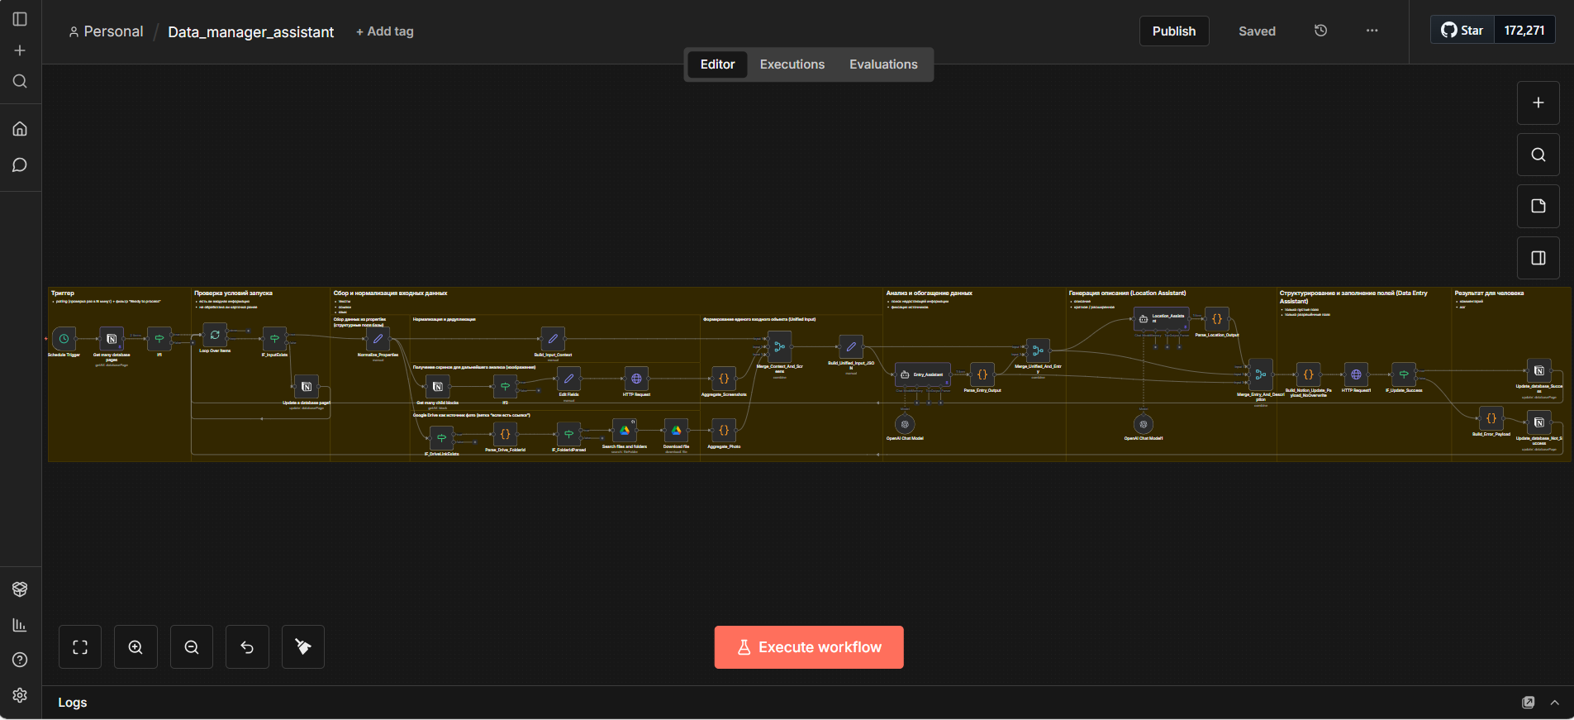
Обзор Workflow (n8n)

Slide 5
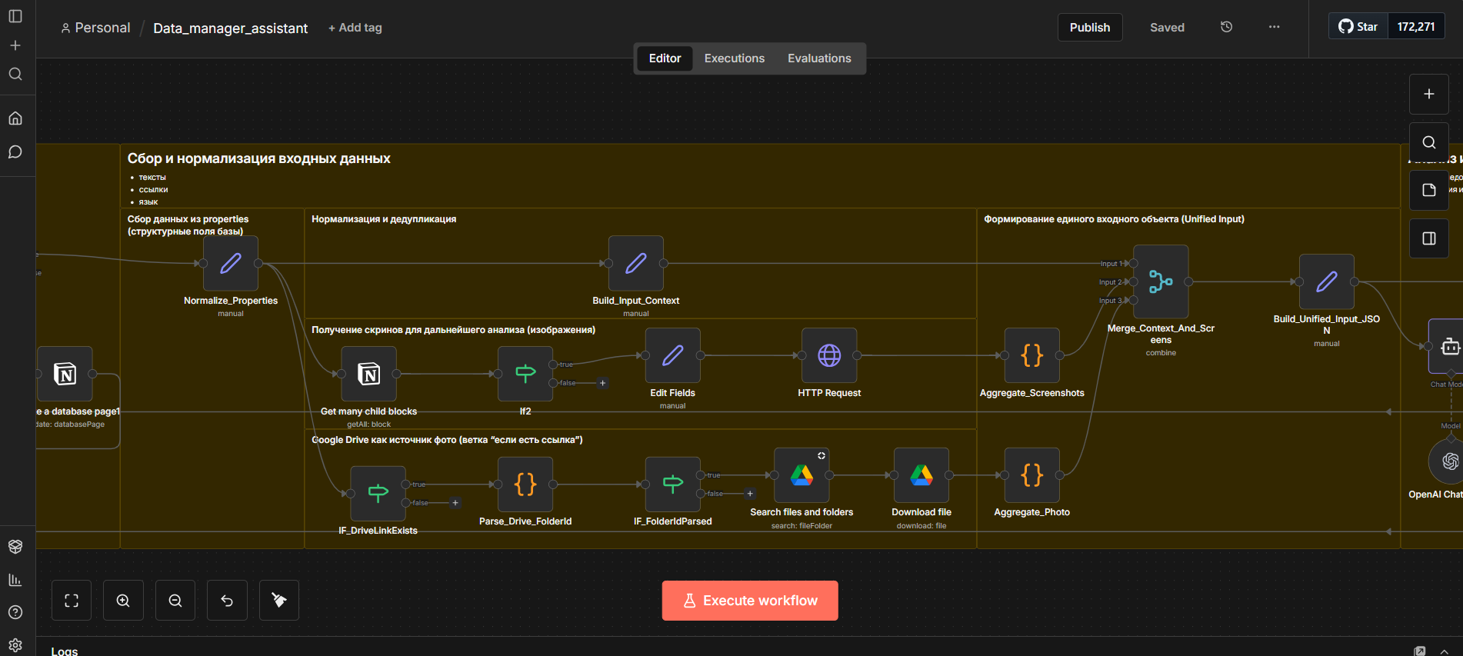
Workflow: входные данные & нормализация
Подготовка контролируемого мультимодального ввода данных перед обработкой с помощью искусственного интеллекта

Slide 6
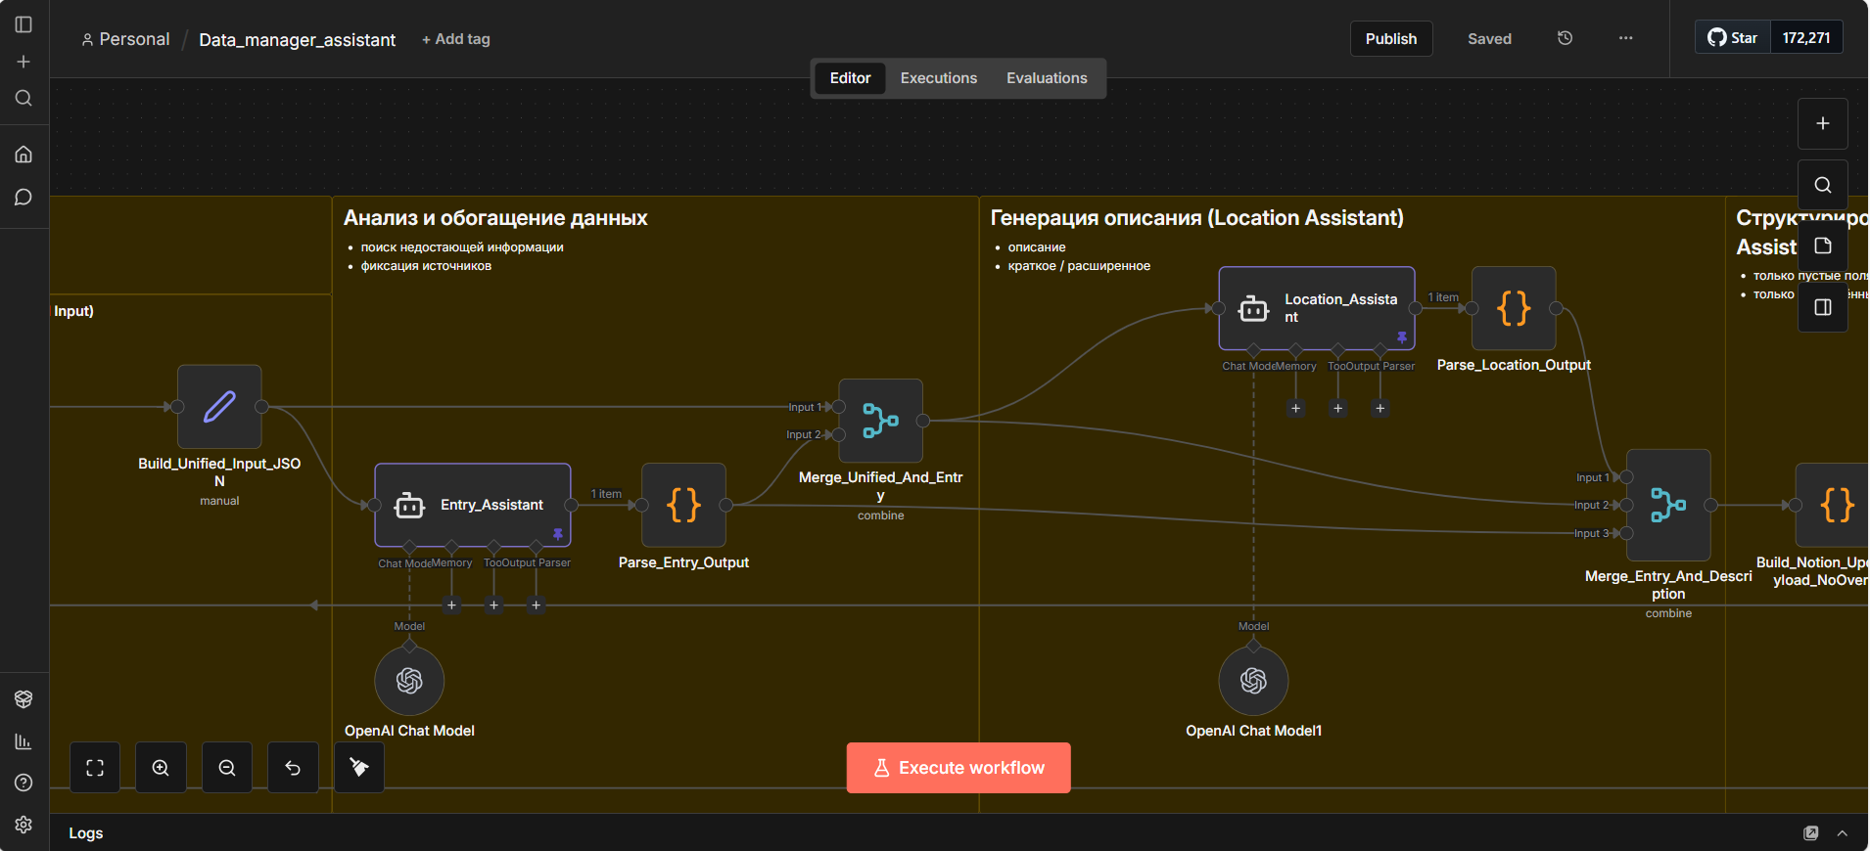
Workflow: Многоагентный AI
Зачем нужны несколько агентов
Один агент = одна ответственность
Снижается риск возникновения галлюцинаций
Четкое управление результатами
Упрощается проверка и масштабирование
Каждый агент работает в соответствии со своими собственными запросами, правилами и ограничениями на вывод

Slide 7
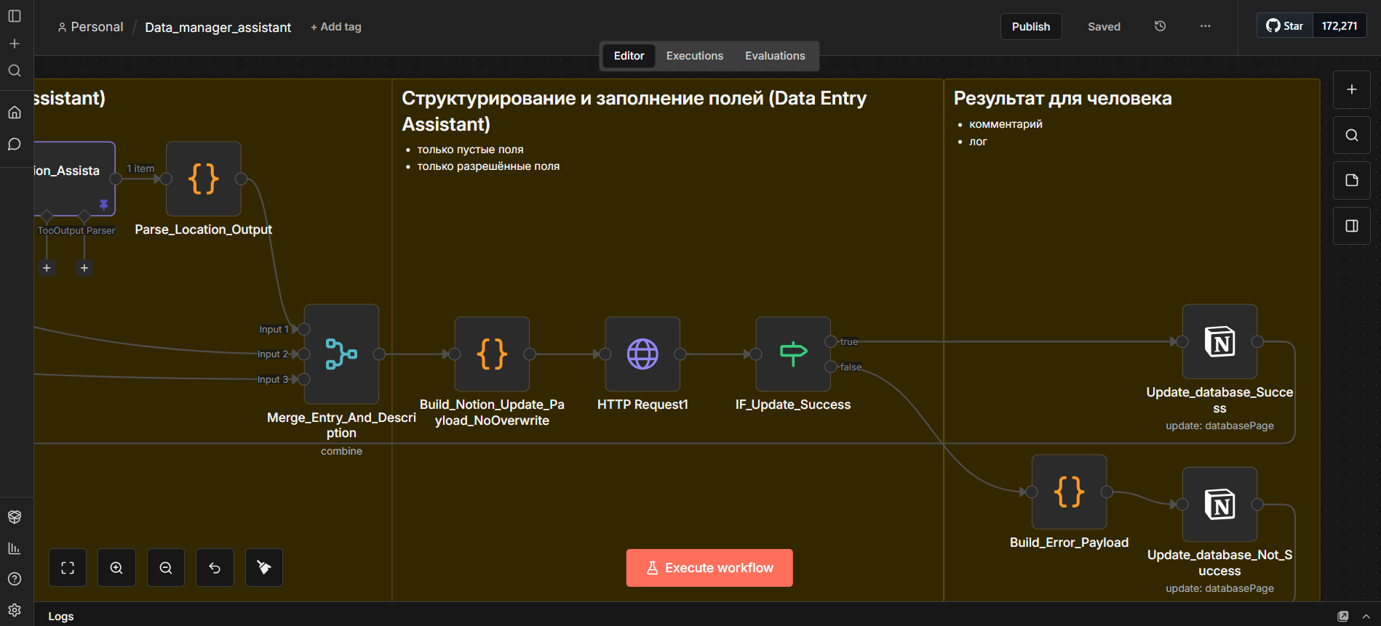
Workflow: Проверка данных, безопасное обновление & контроль состояния
Валидация и безопасное обновление данных
Управление статусами и ошибками
Ручная проверка результатов

Slide 8
Гибкость и переносимость решения
Текущая реализация - один из возможных вариантов, архитектура не привязана к конкретным инструментам.
Текущая реализация:
Компоненты могут быть заменены:
Базы данных: Notion
Хранилище изображений: Google Drive
Оркестрация: n8n
LLM-провайдеры: GPT-4o
Базы данных: PostgreSQL · CRM · PIM · внутренние БД
Хранилище изображений: S3 / S3-compatible · Cloud storage
Оркестрация: Make · Airflow · serverless-функции
LLM-провайдеры: OpenAI и альтернативы
Где применима подобная система
Каталоги товаров
(описания, характеристики, изображения)
Недвижимость и отели
Туристические и картографические сервисы
Медицинские и сервисные справочники
Внутренние корпоративные реестры и базы знаний

Slide 9
Преимущества решения
Data manager assistant
Мультиагентная архитектура с разделением ответственности
Оркестрация workflow с ветвлениями, циклами и контролем состояний
Мультимодальная обработка данных
(текст, скриншоты, изображения)
Контролируемое использование LLM
(строгие JSON-выходы, валидация, защита данных)
Production-ready подход
(безопасные обновления, статусы, логирование ошибок)
Автор
Ольга Бычкова Data/Risk Analyst и Prompt Engineer
Опыт: аналитика, автоматизация, кредитный риск

Slide 10
Спасибо!
ИИ не заменяют нас, но делают работу умнее.

